Slide 1
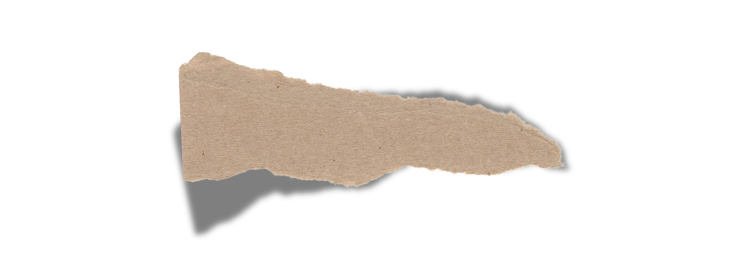
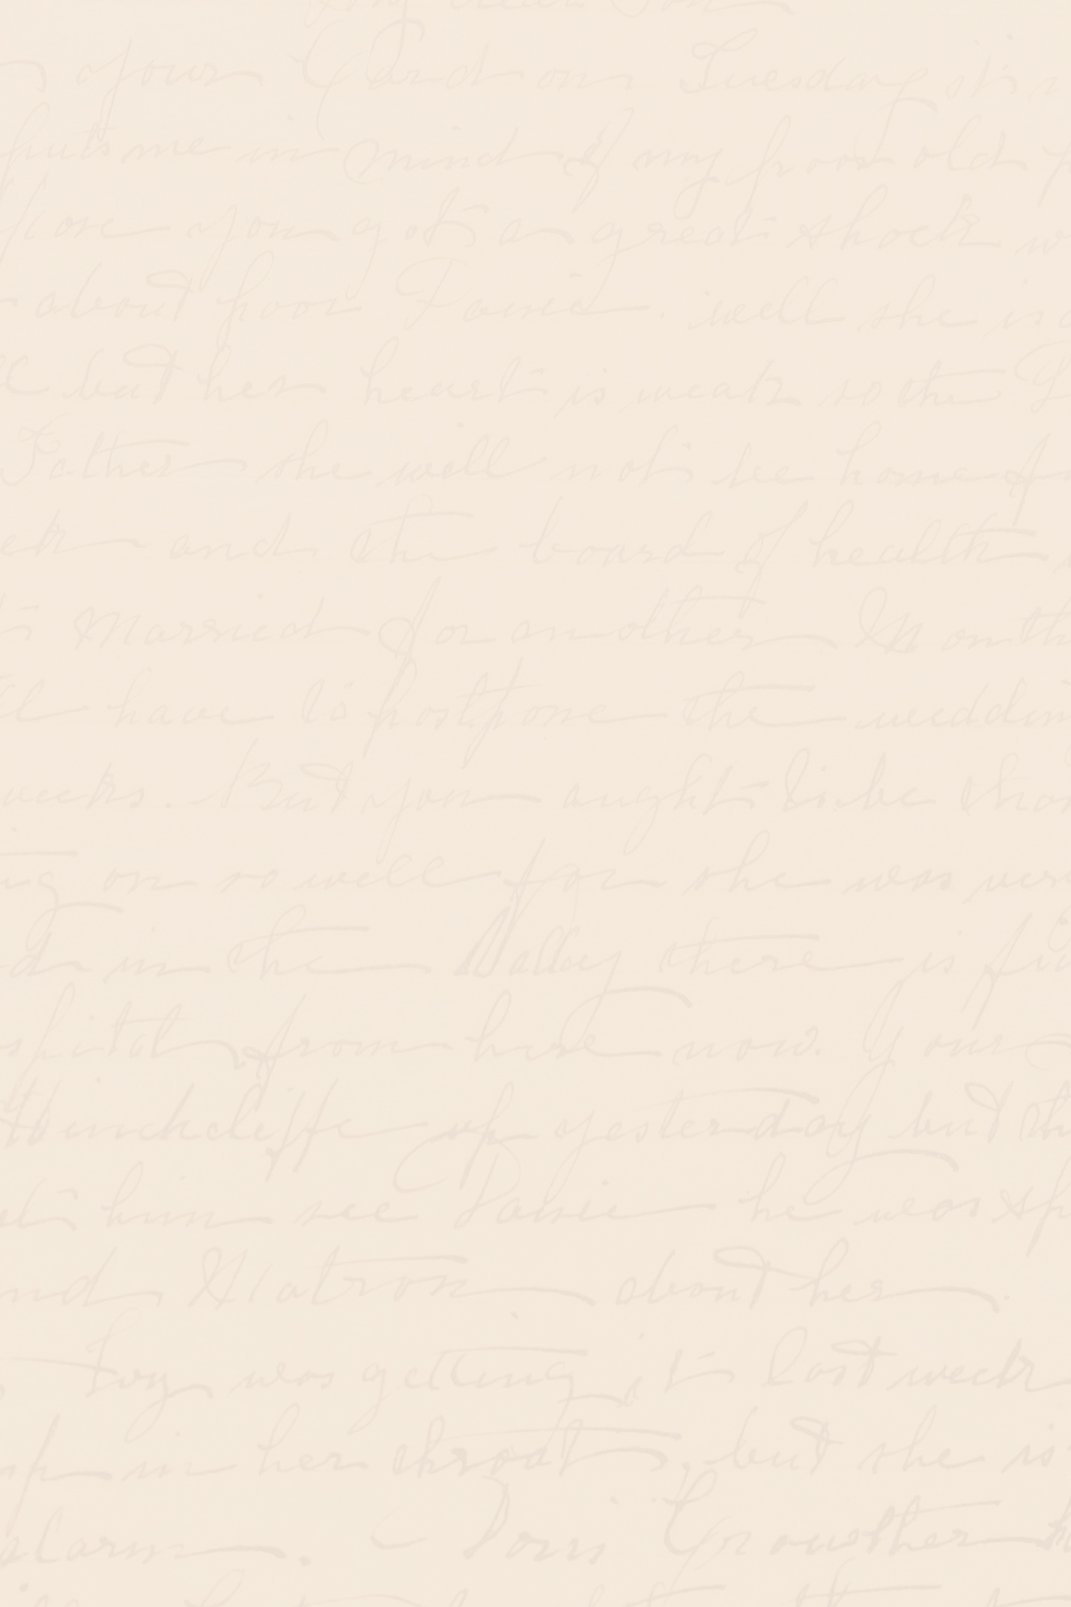


Filósofos y Reinas
Proyecto Realizado por:
Raúl Martín Torrabadella Mendoza
Rafael Auxilia Esquina

Slide 2




ÍNDICE
01
La cena de los Filósofos
04
Nuestra Solución
02
Nuestra Solución
05
Conclusiones
03
Problema N-Reinas
06
Fin

Slide 3
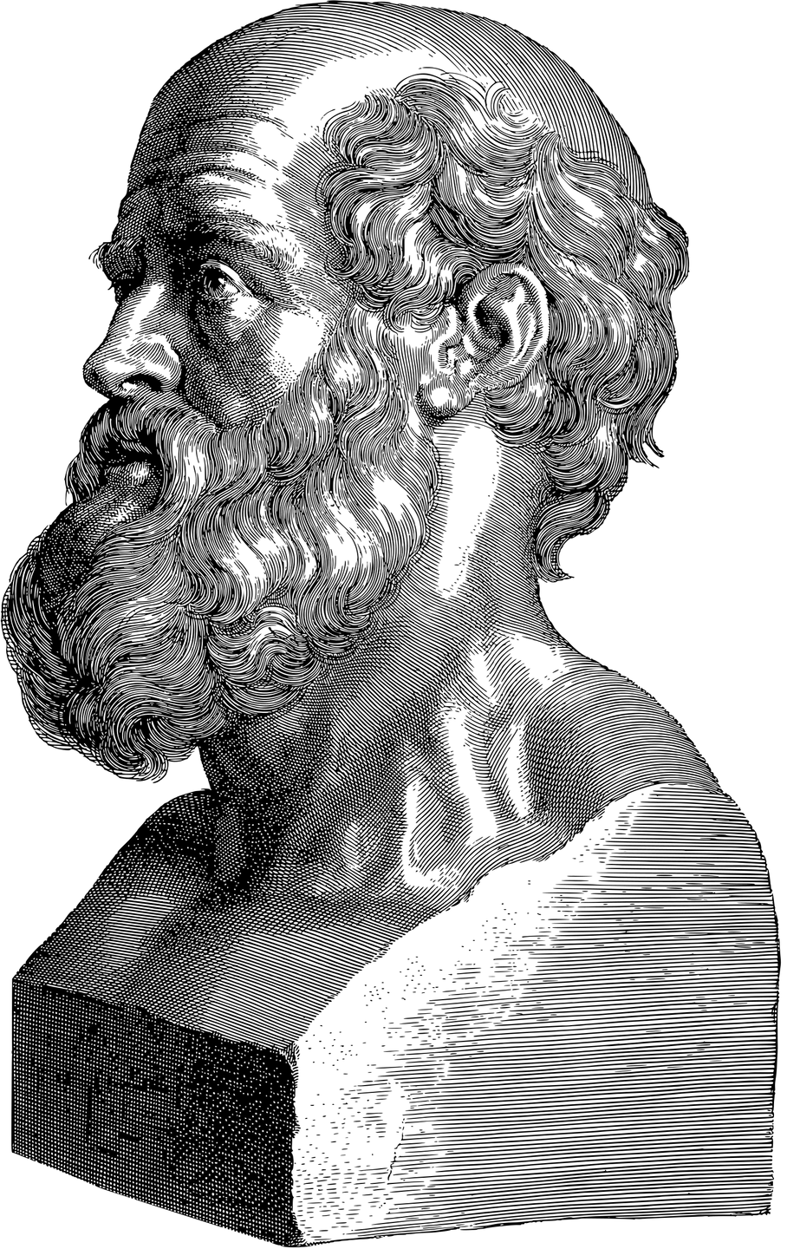
LA CENA DE LOS FILÓSOFOS
El problema de la cena de los filósofos ejemplifica la sincronización en sistemas concurrentes: cinco filósofos comparten tenedores (uno entre cada par) y necesitan dos para comer, lo que puede causar bloqueos. Propuesto por Dijkstra en 1965, muestra cómo evitar interbloqueos en procesos compartidos.

Slide 4


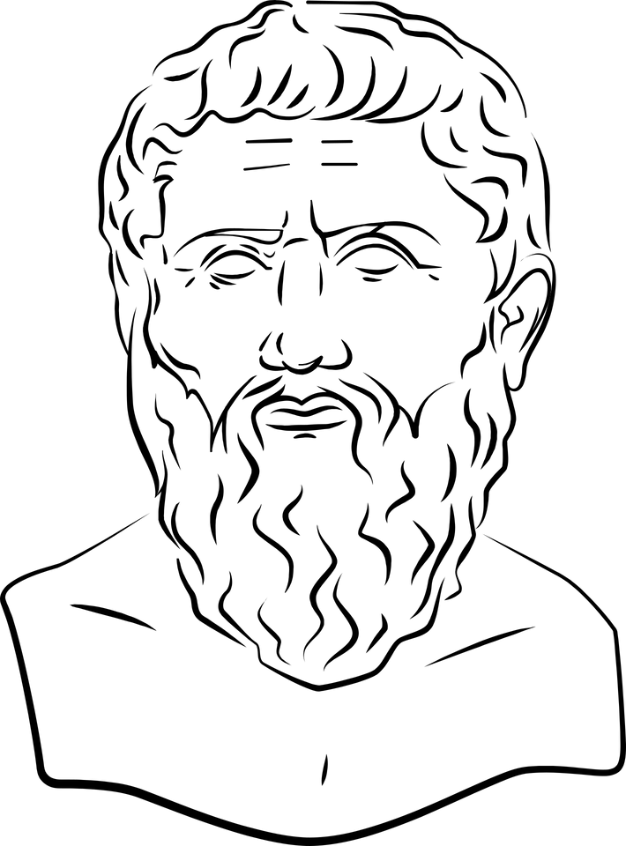
NUESTRA SOLUCIÓN
Está enfocada en los Hilos, para ello usamos:
Synchronized
Wait
Sleep
Entre otros, aparte tenemos 2 clases principales más 1 método de ejecución:
Mesa
Filósofo
Ejecutar
Filósofo

Slide 5
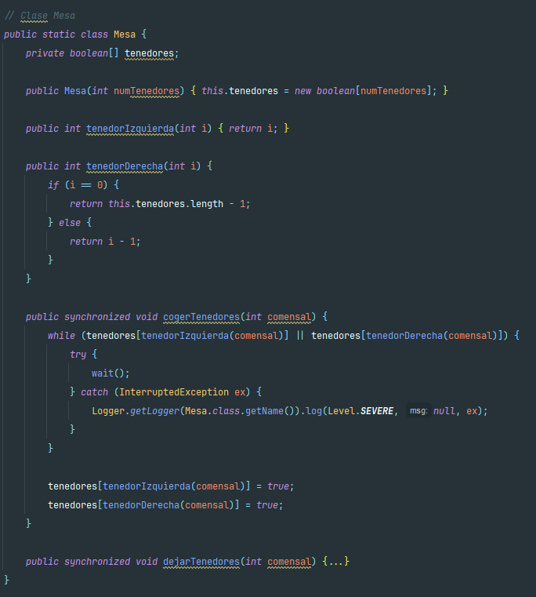
CLASE MESA
ATRIBUTO: UN ARREGLO DE BOOLEANOS (TENEDORES) QUE INDICA EL ESTADO DE CADA TENEDOR (SI ESTÁ EN USO O NO).
MÉTODOS:
TENEDORIZQUIERDA(I) Y TENEDORDERECHA(I) DEVUELVEN LOS ÍNDICES DE LOS TENEDORES QUE UN FILÓSOFO NECESITA (UNO A LA IZQUIERDA Y OTRO A LA DERECHA).
COGERTENEDORES(INT COMENSAL): MÉTODO SINCRONIZADO QUE PERMITE A UN FILÓSOFO COGER LOS DOS TENEDORES (IZQUIERDA Y DERECHA). SI ALGUNO DE LOS TENEDORES ESTÁ EN USO, EL FILÓSOFO SE BLOQUEA Y ESPERA HASTA QUE AMBOS TENEDORES ESTÉN LIBRES.
DEJARTENEDORES(INT COMENSAL): MÉTODO SINCRONIZADO QUE LIBERA LOS DOS TENEDORES DESPUÉS DE QUE EL FILÓSOFO HA TERMINADO DE COMER, Y NOTIFICA A OTROS FILÓSOFOS QUE PUEDEN USAR LOS TENEDORES.

Slide 6
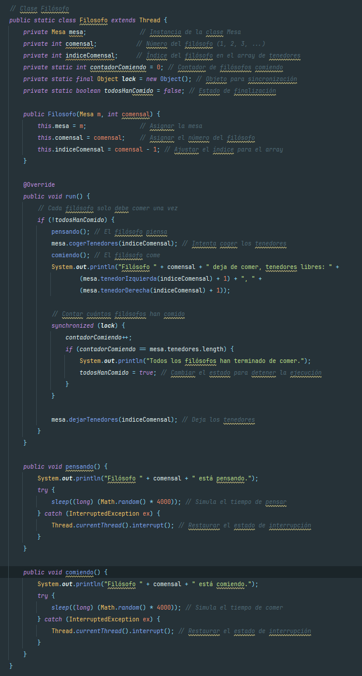
CLASE FILÓSOFO
ATRIBUTOS:
mesa: Instancia de la clase Mesa donde se encuentran los tenedores.
comensal: El número del filósofo (1, 2, 3, ...).
indiceComensal: Índice ajustado para acceder a los tenedores en el arreglo de la mesa.
contadorComiendo: Contador estático que lleva el registro de cuántos filósofos han comido.
lock: Objeto utilizado para sincronizar el acceso a contadorComiendo.
todosHanComido: Bandera estática que indica si todos los filósofos han terminado de comer.
Métodos:
run(): Método principal donde el filósofo pasa por los estados de pensar, coger los tenedores, comer, y luego dejar los tenedores. Si todos los filósofos han comido, el programa termina.
pensando(): Simula que el filósofo está pensando, durmiendo durante un tiempo aleatorio.
comiendo(): Simula que el filósofo está comiendo, durmiendo también durante un tiempo aleatorio.

Slide 7
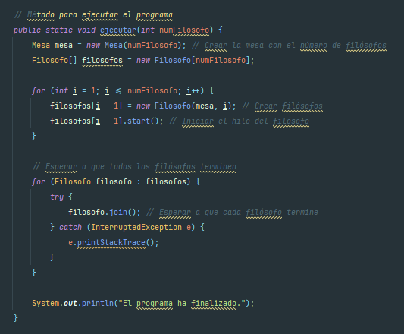
MÉTODO EJECUTAR
MÉTODO EJECUTAR(INT NUMFILOSOFO):
Crea una instancia de Mesa con el número de filósofos que se pasa como parámetro.
Crea y arranca un hilo para cada filósofo.
Luego espera a que todos los filósofos terminen su ejecución usando join(), asegurando que todos hayan comido antes de que termine el programa.

Slide 8
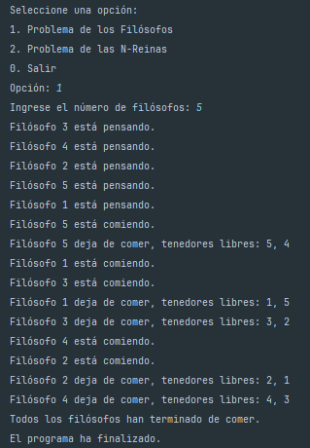
RESULTADO

Slide 9

EL PROBLEMA DE LAS N-REINAS
El problema de las N-reinas consiste en colocar N reinas en un tablero de N x N de manera que ninguna se ataque entre sí. Las reinas deben estar en filas, columnas y diagonales diferentes. El objetivo es encontrar todas las configuraciones posibles donde las reinas no se amenacen, y se resuelve comúnmente usando técnicas de backtracking.

Slide 10
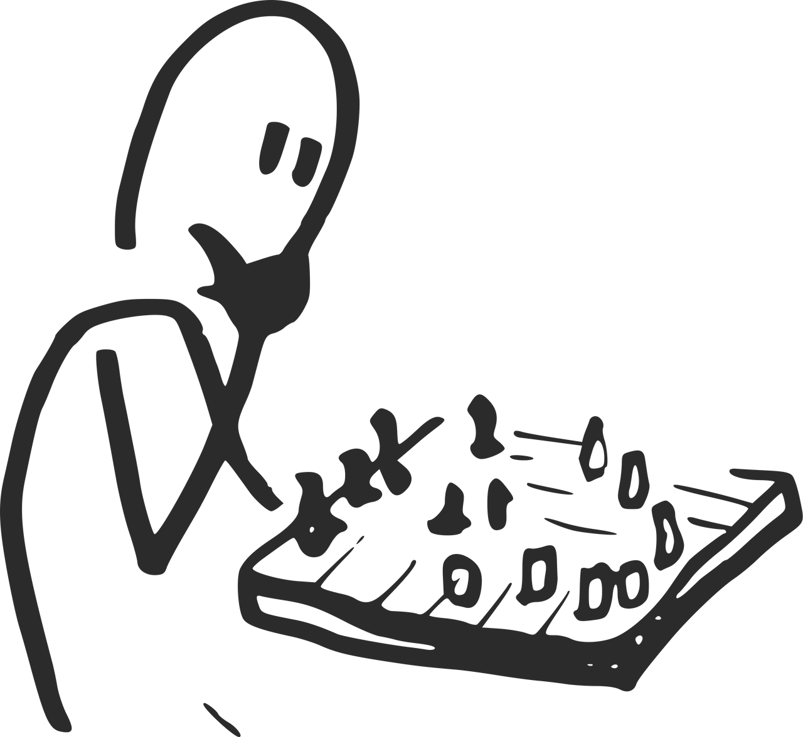
NUESTRA SOLUCIÓN
El código está enfocado en la resolución del problema utilizando backtracking, con la siguiente estructura:
Clase NReinasPrograma: Gestiona el tablero y las reinas.
Método recursivo: Resuelve el problema fila por fila.
Impresión de soluciones: Muestra las primeras soluciones encontradas.
Método ejecutar: Inicia la ejecución con el tamaño de tablero dado.
Reinas

Slide 11
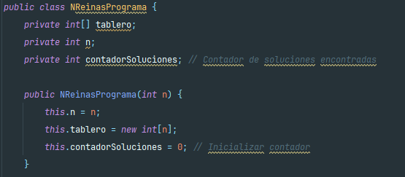
CLASE NREINASPROGRAMA
ATRIBUTOS:
tablero[]: Almacena las posiciones de las reinas.
n: Tamaño del tablero (número de reinas).
contadorSoluciones: Cuenta las soluciones encontradas.

Slide 12
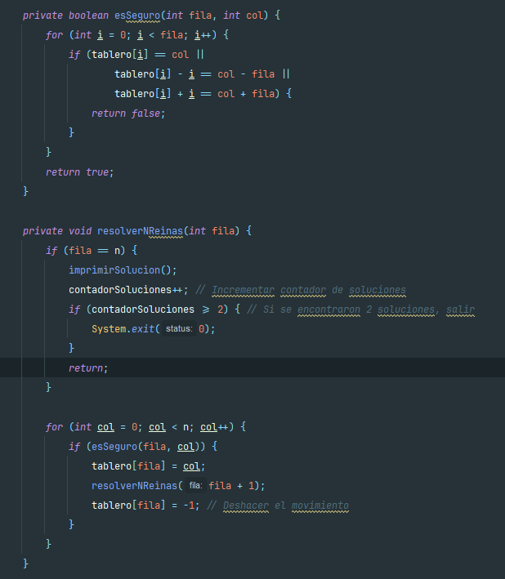
MÉTODO RECURSIVO
RESOLVERNREINAS(INT FILA):
Es el método principal recursivo. Resuelve el problema de manera iterativa, colocándose en cada fila e intentando poner una reina en cada columna.
Llama a esSeguro(int fila, int col) para verificar si es seguro colocar una reina en una posición determinada.
Si llega a la última fila y coloca la última reina, llama a imprimirSolucion() para mostrar la configuración.
esSeguro(int fila, int col):
Verifica si colocar una reina en la posición (fila, col) es seguro. Compara con las reinas ya colocadas para evitar conflictos en la misma columna o las diagonales.

Slide 13
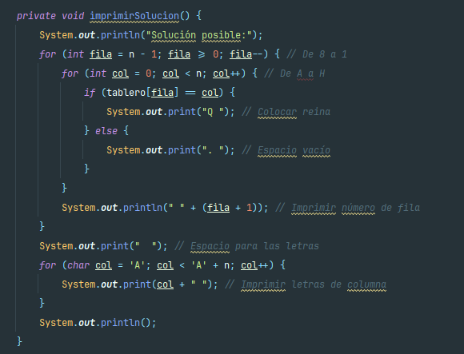
IMPRESIÓN DE SOLUCIONES
IMPRIMIRSOLUCION():
Imprime el tablero con las reinas colocadas. Esto ocurre cuando se encuentra una solución válida (después de que la recursión ha llegado a la última fila).

Slide 14
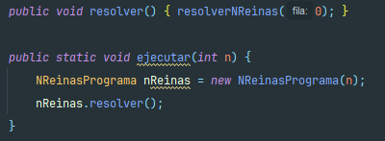
MÉTODO EJECUTAR
EL MÉTODO EJECUTAR(INT N) ES EL ENCARGADO DE INICIALIZAR EL PROCESO DE RESOLUCIÓN DEL PROBLEMA DE LAS N-REINAS. SU TAREA ES LA SIGUIENTE:
Crea una instancia de NReinasPrograma:
Se crea un objeto de la clase NReinasPrograma pasando como argumento el número n, que representa el tamaño del tablero (y el número de reinas).
Llama al método resolver():
Después de inicializar el objeto, se llama al método resolver() de esa instancia, que inicia el proceso de resolución del problema de las N-Reinas. Este método a su vez invoca la función recursiva resolverNReinas(), que busca las posibles soluciones.

Slide 15
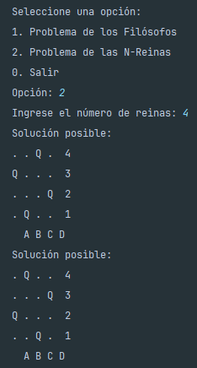
RESULTADO

Slide 16
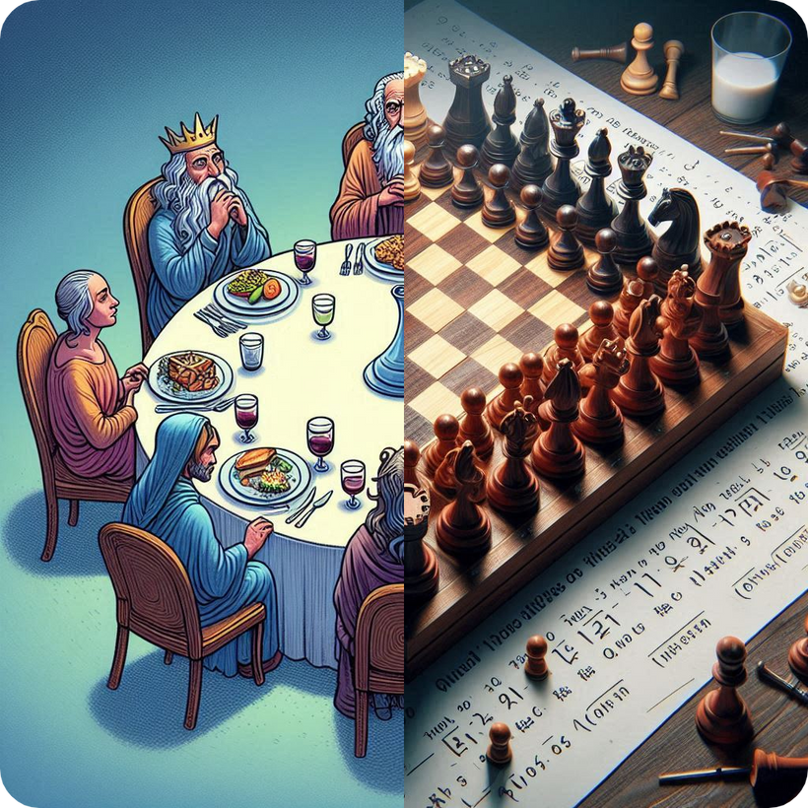
CONCLUSIONES
El Problema de la cena de los filósofos y el Problema de las N-reinas representan dos desafíos fundamentales en la computación y las matemáticas, abordando conceptos clave como la sincronización de procesos, la concurrencia y la búsqueda de soluciones óptimas.
Mientras que el primero ilustra los problemas de acceso a recursos compartidos y la necesidad de evitar situaciones como el deadlock y la starvation.
El segundo ejemplifica la complejidad de la exploración combinatoria y la importancia de técnicas como el backtracking.
Ambos enfoques nos permitieron trabajar con conceptos clave como la recursividad y la sincronización de hilos, adaptando cada solución al tipo de problema que enfrentamos.

Slide 17
Muchas
gracias

